Slide 1

ĐẠI HỌC QUỐC GIA THÀNH PHỐ HỒ CHÍ MINH TRƯỜNG ĐẠI HỌC BÁCH KHOA KHOA ĐIỆN - ĐIỆN TỬ BỘ MÔN VIỄN THÔNG ---------oOo ---------
ĐỀ CƯƠNG LUẬN VĂN
Đề tài: ỨNG DỤNG CÔNG NGHỆ LORA VÀ MQTT GIÁM SÁT VƯỜN THANH LONG VÀ AO TÔM
Sinh viên thực hiện: LÊ ĐẠT - 1714121
GVHD: T.S VÕ QUẾ SƠN
TP.HCM, tháng 8 năm 2021

Slide 2
TỔNG QUAN
Hiện trạng nông nghiệp Việt Nam
Nông nghiệp thông minh được áp dụng trên thế giới
Nông nghiệp Việt Nam 10 năm trở lại đây
Công nghệ LoRa
Giao thức MQTT

Slide 3
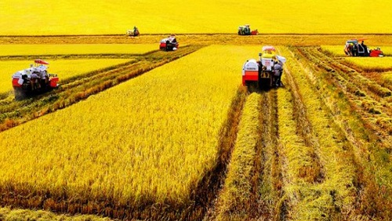
HIỆN TRẠNG NÔNG NGHIỆP VIỆT NAM
Trong năm 2019, các mặt hàng như: gỗ, tôm, rau quả và hạt điều có kim ngạch xuất khẩu trên 3 tỷ USD trong nhóm 8 mặt hàng có kim ngạch xuất khẩu cao nhất nước.
Đồng bằng sông Cửu Long đã xây dựng chuỗi liên kết ngành hàng lúa gạo của 10.000 hộ trồng lúa.
Tập đoàn hay doanh nghiệp lớn đã đẩy mạnh đầu tư nông nghiệp công nghệ cao như Vinamilk, TH, Lavifood, Ba Huân,...
Ngoài 3 khu nông nghiệp ứng dụng công nghệ cao ở Phú Yên, Bạc Liêu và Hậu Giang được thành lập, hiện đang trình xét duyệt 3 khu nông nghiệp ứng dụng công nghệ cao ở Thái Nguyên, Quảng Ninh và Lâm Đồng
Cánh đồng mẫu lớn ở An Giang

Slide 4
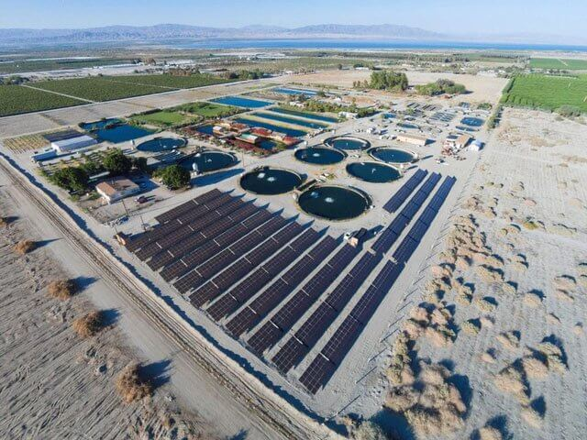
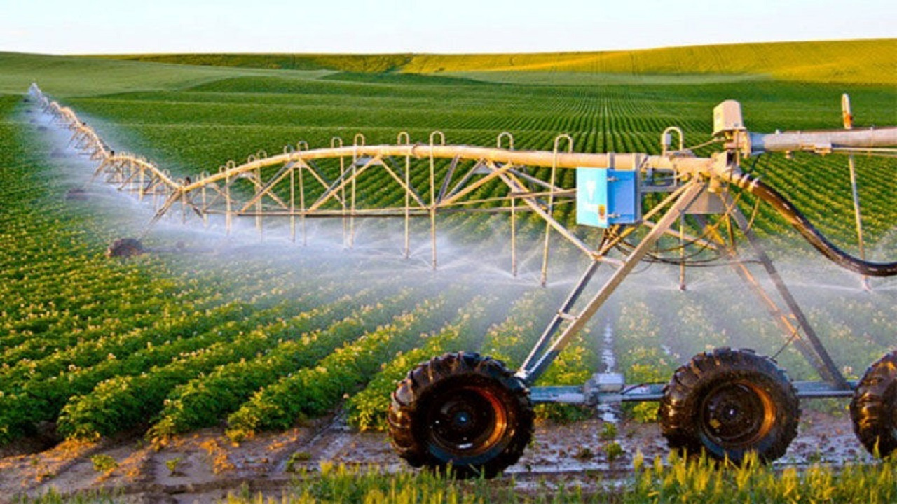
NÔNG NGHIỆP THÔNG MINH ĐƯỢC ÁP DỤNG TRÊN THẾ GIỚI
Các cỗ máy siêu lớn cho các cánh đồng quy mô khổng lồ
Canh tác nhà kính: là biện pháp tối ưu nhằm kiểm soát điều kiện tự nhiên gây ảnh hưởng đến cây trồng, bảo vệ cây khỏi sâu, bệnh hại không mong muốn
Tế bào quang điện: được xem như mặt trời nhân tạo, giúp tối ưu hóa không gian.
Sử dụng robot nông nghiệp, drone nông nghiệp: giảm thiểu sức lao động của con người, được áp dụng ở rất nhiều các quốc gia trên thế giới.
Trang trại công nghệ cao trên thế giới
Nhà kính giữa sa mạc của Israel

Slide 5
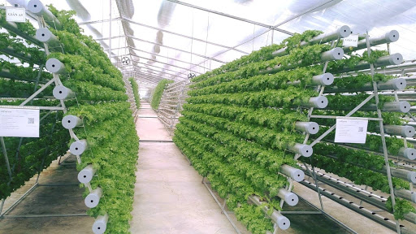
NÔNG NGHIỆP VIỆT NAM 10 NĂM TRỞ LẠI ĐÂY
Tại Đà Lạt hệ thống nhà lưới trồng rau với ánh sáng đèn LED đang được áp dụng, bước đầu đem lại hiệu quả cao.
Mô hình khép kín vườn ao chuồng đã được áp dụng từ nhiều năm nay và có bước tiến triển tốt.
Đối với cây lúa, ở nhiều địa phương đã đưa máy móc vào sản xuất cũng như thu hoạch nhằm tối đa năng suất.
Nhà màng trồng rau thuỷ canh

Slide 6
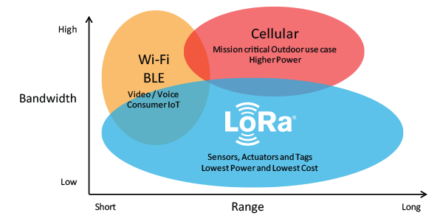
CÔNG NGHỆ LORA
LoRa là viết tắt của Long Range Radio được nghiên cứu và phát triển bởi Cycleo và sau này được mua lại bởi công ty Semtech năm 2012.
Có thể truyền dữ liệu với khoảng cách lên hàng km mà không cần các mạch khuếch đại công suất; từ đó giúp tiết kiệm năng lượng tiêu thụ khi truyền/nhận dữ liệu.
Khả năng chống lại nhiễu cố ý và không cố ý - đặc điểm quan trọng đối với thông tin trong các vùng đông đúc như thành phố.
Băng tần làm việc của LoRa từ 430MHz đến 915MHz cho từng khu vực khác nhau trên thế giới:
430MHz cho châu Á
780MHz cho Trung Quốc
433MHz hoặc 866MHz cho châu Âu
915MHz cho USA
Tầm xa của LoRa so với các loại sóng khác

Slide 7
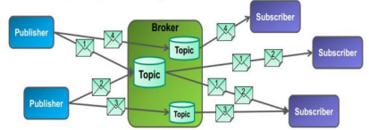
GIAO THỨC MQTT
MQTT (Message Queuing Telemetry Transport) là giao thức truyền thông điệp (message) theo mô hình publish/subscribe (cung cấp /thuê bao), được sử dụng cho các thiết bị IoT với băng thông thấp, độ tin cậy cao và khả năng được sử dụng trong mạng lưới không ổn định.
MQTT cũng là giao thức được sử dụng trong Facebook Messenger
Là lựa chọn lý tưởng trong các môi trường như:
Những nơi mà giá mạng viễn thông đắt đỏ hoặc băng thông thấp hay thiếu tin cậy.
Khi chạy trên thiết bị nhúng bị giới hạn về tài nguyên tốc độ và bộ nhớ.
Bởi vì giao thức này sử dụng băng thông thấp trong môi trường có độ trễ cao nên nó là một giao thức lý tưởng cho các ứng dụng M2M (Machine to Machine).
Cơ chế tổng quan của MQTT

Slide 8
PHẦN CỨNG
Arduino Nano
Raspberry Pi 3 model B+
RF UART E32-TTL-100
DHT 22
Relay

Slide 9
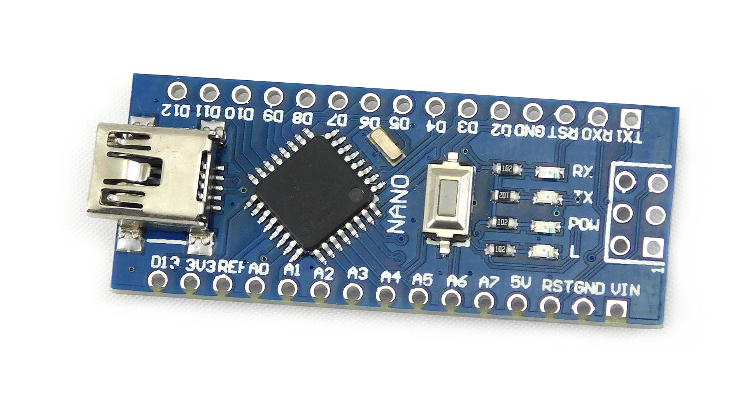
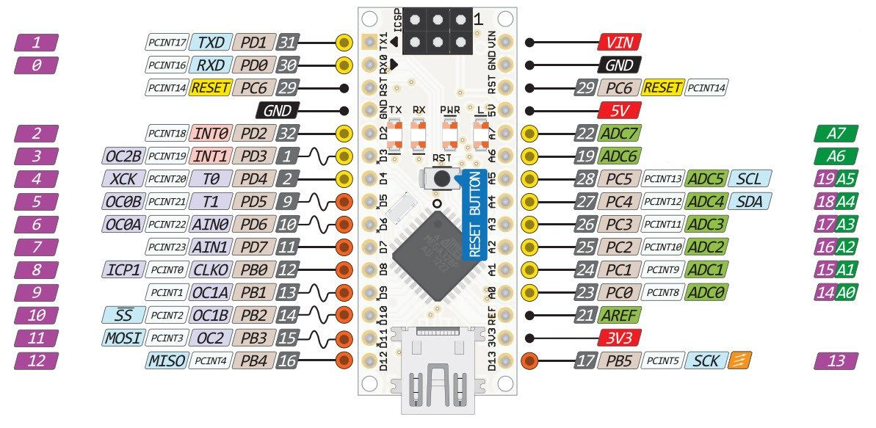
ARDUINO NANO CH340
Sơ đồ chân của Arduino Nano CH340

Slide 10
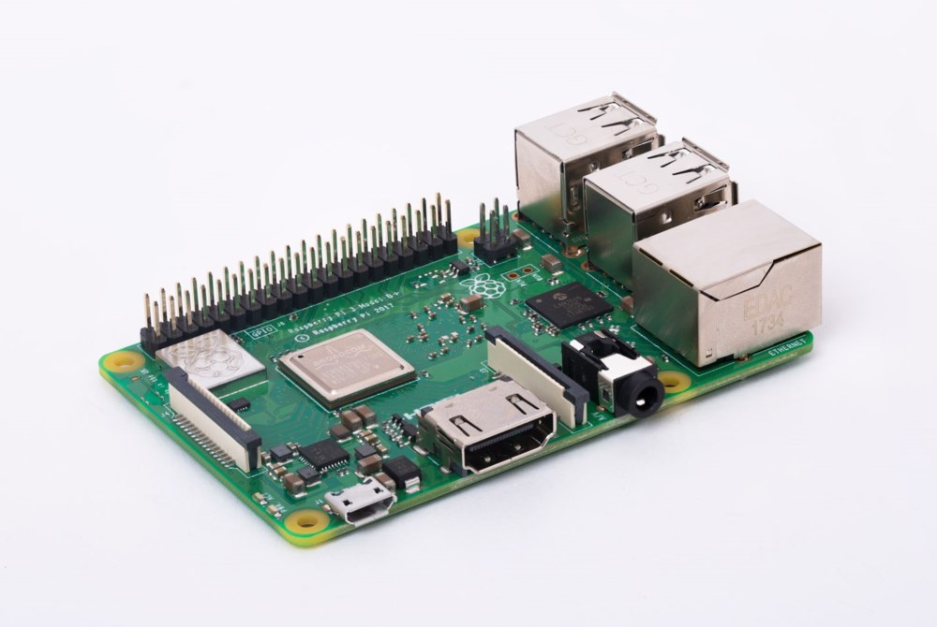
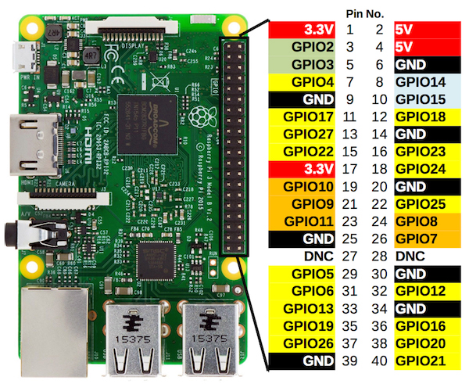
RASPBERRY PI 3 MODEL B+
Sơ đồ chân của Raspberry Pi 3 Model B+

Slide 11
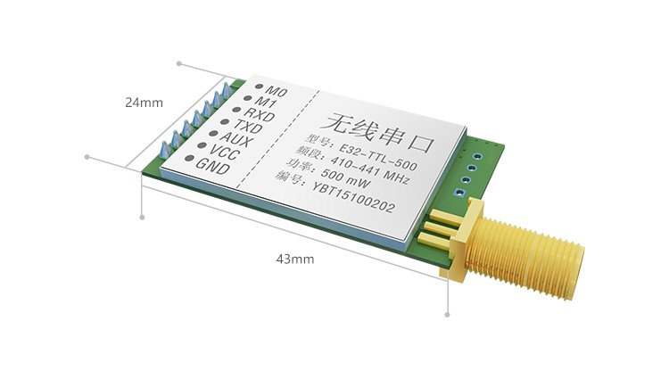
MODULE RF UART E32-TTL-100
Thông số kỹ thuật
Điện áp hoạt động: 2.3 - 5.5 VDC
Điện áp giao tiếp: TTL-3.3V
Giao tiếp UART Data bits 8, Stop bits 1, Parity none, tốc độ từ 1200 - 115200.
Tần số: 410 - 441Mhz
Công suất: 20dbm (100mW)
Khoảng cách truyền tối đa trong điều kiện lý tưởng: 3000m
Tốc độ truyền: 0.3 - 19.2 Kbps ( mặc định 2.4 Kbps)
Hỗ trợ 65536 địa chỉ cấu hình.

Slide 12
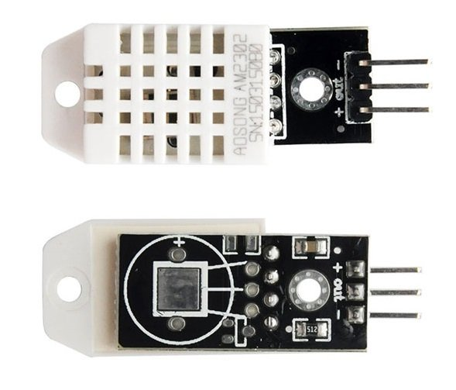
CẢM BIẾN NHIỆT ĐỘ VÀ ĐỘ ẨM DHT22

Slide 13
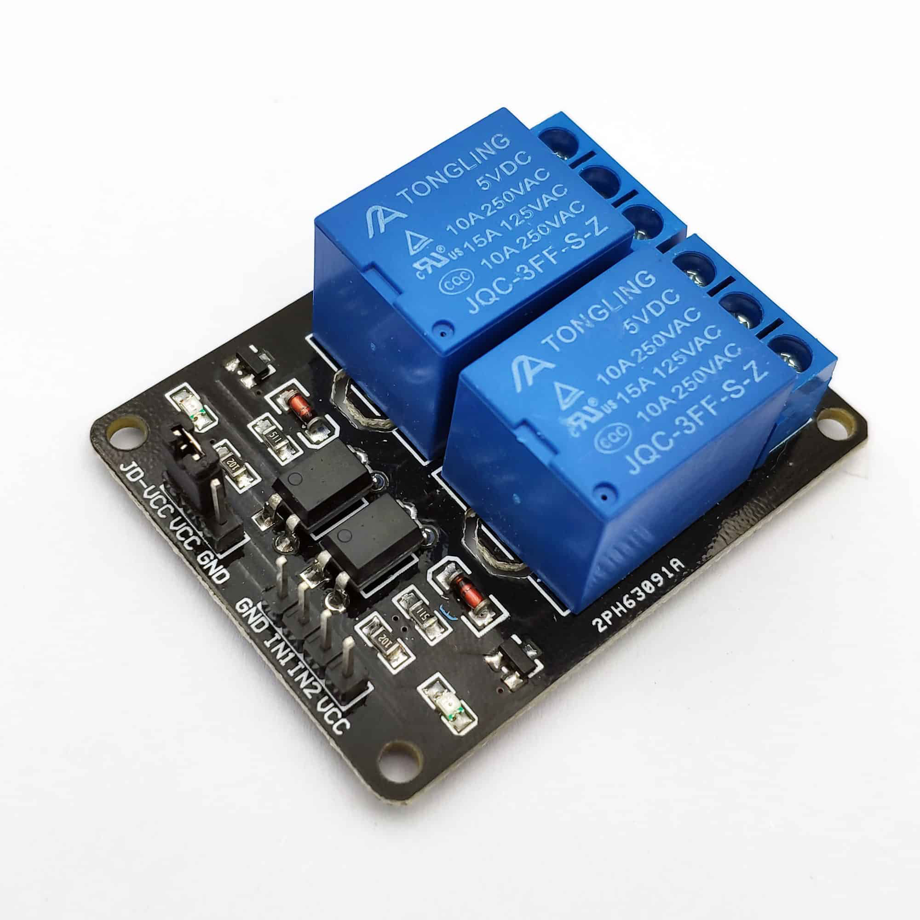
MODULE 2 RELAY OPTO 5VDC

Slide 14
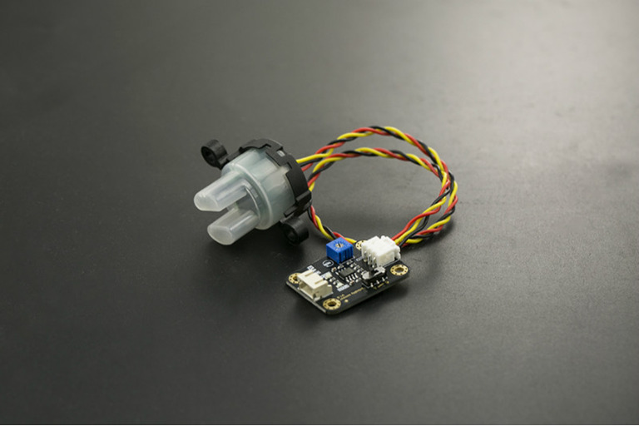
CẢM BIẾN ĐỘ ĐỤC NƯỚC

Slide 15
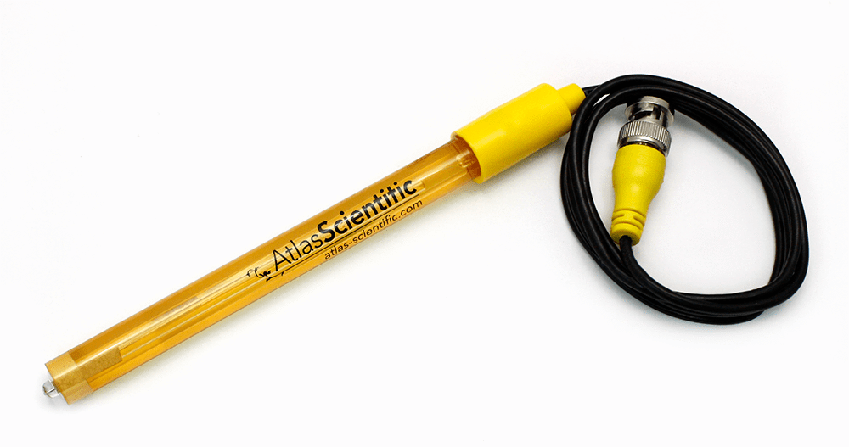
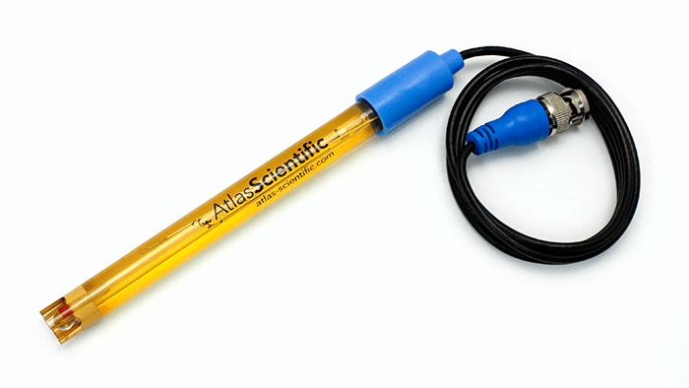
CẢM BIẾN pH VÀ CẢM BIẾN ORP
Cảm biến ORP
Cảm biến pH

Slide 16
KẾT QUẢ THỰC HIỆN
Sơ đồ giao tiếp giữa các phần cứng
Hình ảnh phần cứng chạy trên môi trường thực tế

Slide 17
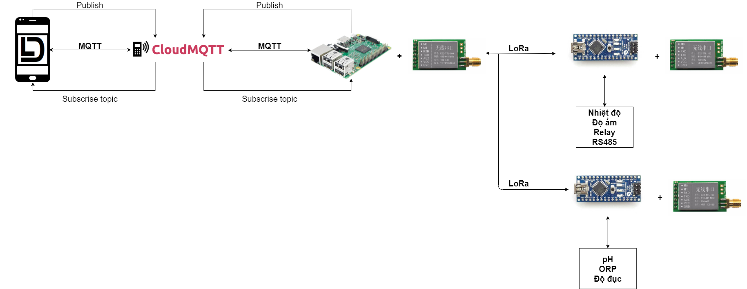
SƠ ĐỒ GIAO TIẾP GIỮA CÁC PHẦN CỨNG

Slide 18
HÌNH ẢNH PHẦN CỨNG CHẠY TRÊN MÔI TRƯỜNG THỰC TẾ

